Slide 1
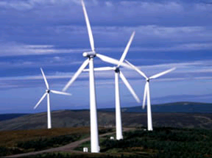
LAMINAÇÃO DE COMPÓSITOS
Igor Bender São Leão Ferreira
João Felipe Sippel
Luiz Fernando Mazzetto
Míriam Kozemjakin da Silva
Murilo Heeren

Slide 2
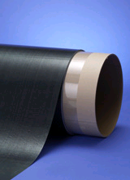
PROCESSO COM PRÉ-FORMADOS
PREPREGS
(PRÉ-IMPREGNADOS)

Slide 3
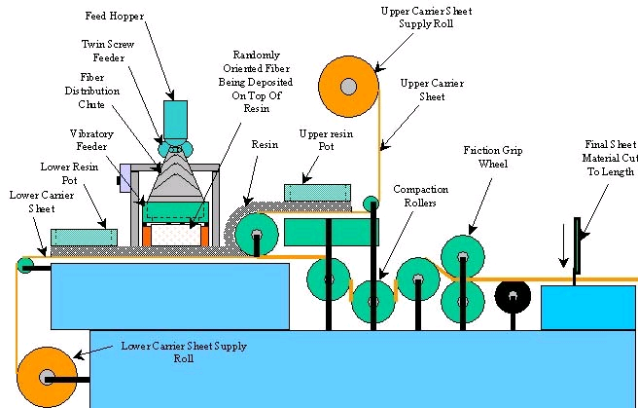
PROCESSO COM PRÉ-FORMADOS
CHAPA PREFORMADA
(SHEET MOLDING COMPOUNDS – SMC)

Slide 4
PROCESSO COM PRÉ-FORMADOS
BLOCOS PREFORMADOS
(BULK OU DOUGH MOLDING COMPOUND – BMC, DMC)

Slide 5
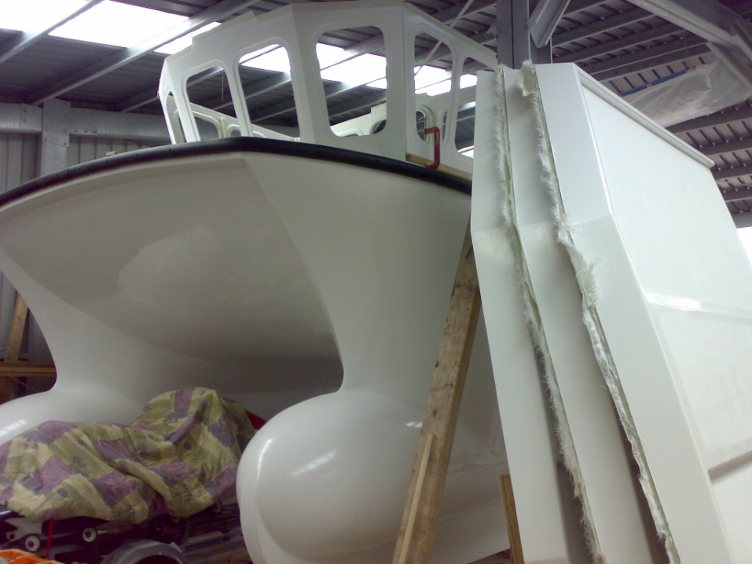
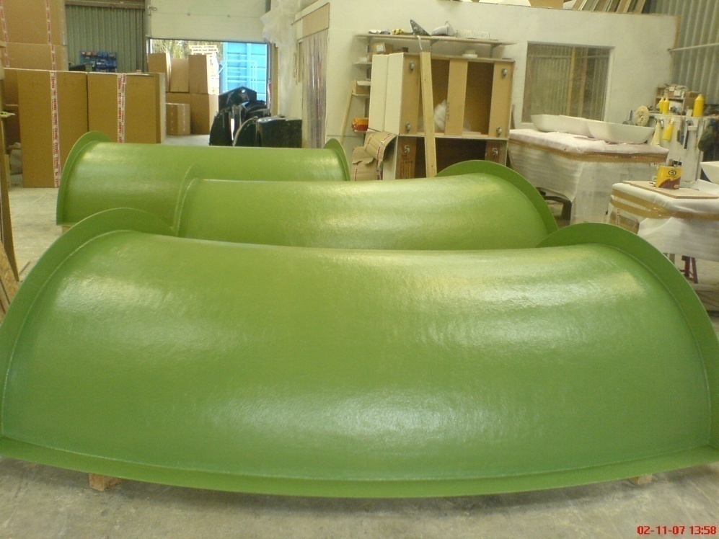
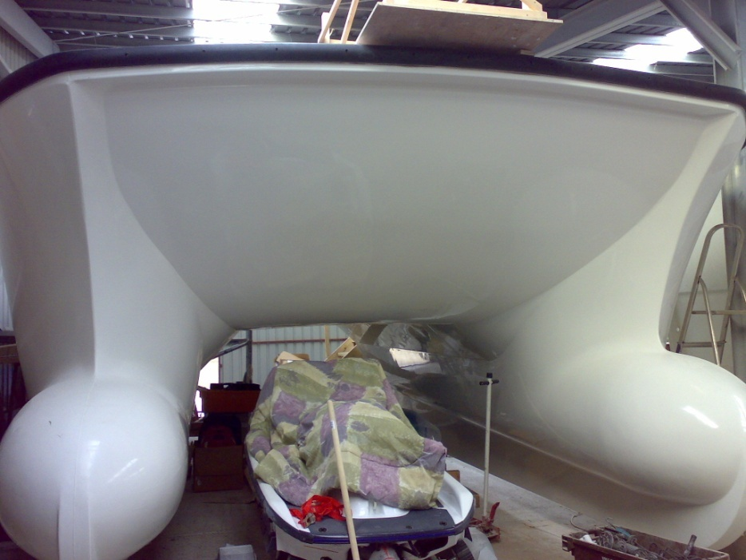
PROCESSO DE LAMINAÇÃO
Vantagens

Slide 6
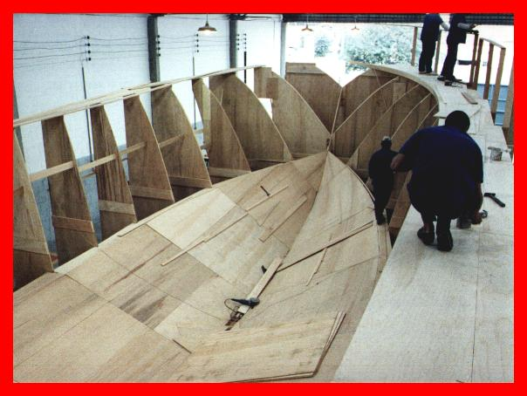
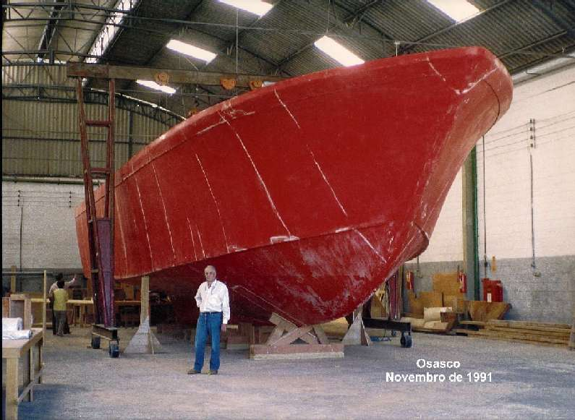
PROCESSO DE LAMINAÇÃO
Processo

Slide 7
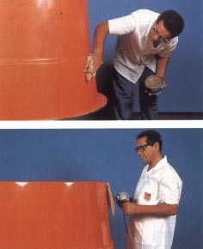
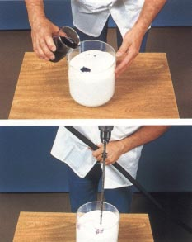
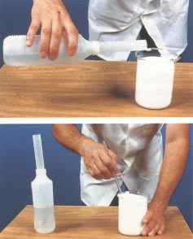
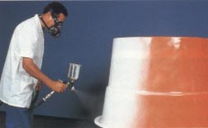
PROCESSO DE LAMINAÇÃO
Etapas – Criação/Preparação do molde

Slide 8
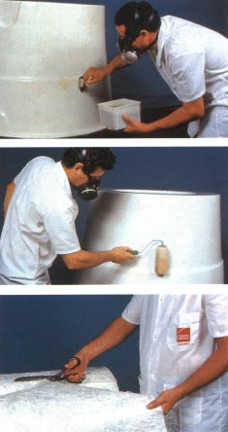
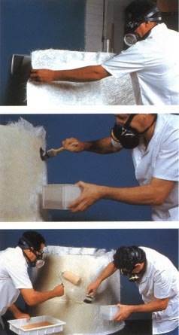
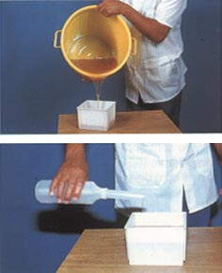
PROCESSO DE LAMINAÇÃO
Etapas – Laminação do modelo

Slide 9
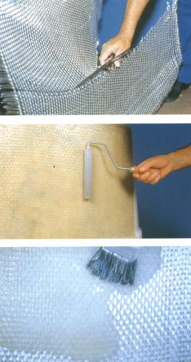
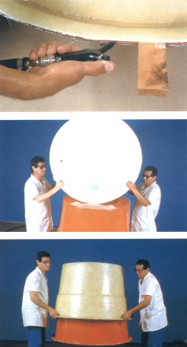
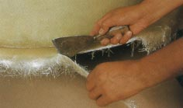
PROCESSO DE LAMINAÇÃO
Etapas – Laminação do modelo

Slide 10
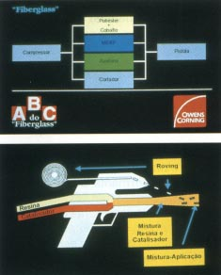
PROCESSO DE LAMINAÇÃO (Laminação por Spray)
Equipamento

Slide 11
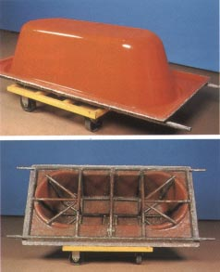
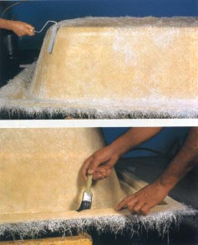
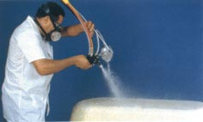
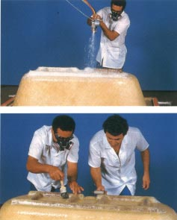
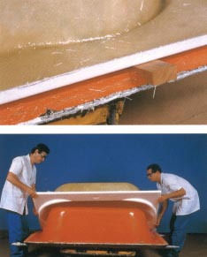
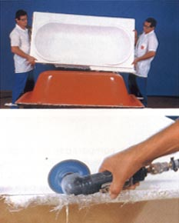
PROCESSO DE LAMINAÇÃO (Laminação por Spray)
Etapas – Molde/Laminação/Retirada

Slide 12
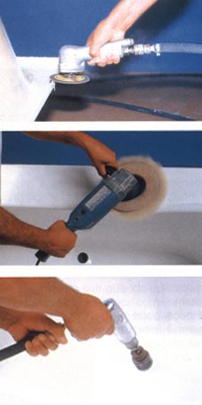
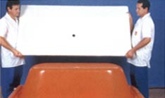
PROCESSO DE LAMINAÇÃO (Laminação por Spray)
Etapas – Molde/Laminação/Retirada

Slide 13
MOLDAGEM POR MEMBRAN A
É um refino do processo manual
Melhor acabamento superficial do moldado
Aumento da resistência do composto pelo aumento das fibras
Expulsão das bolhas de ar apriosionadas e remoção do excesso de resina
Pode ser de três tipos:
A vácuo
Por pressão
Em autoclave

Slide 14
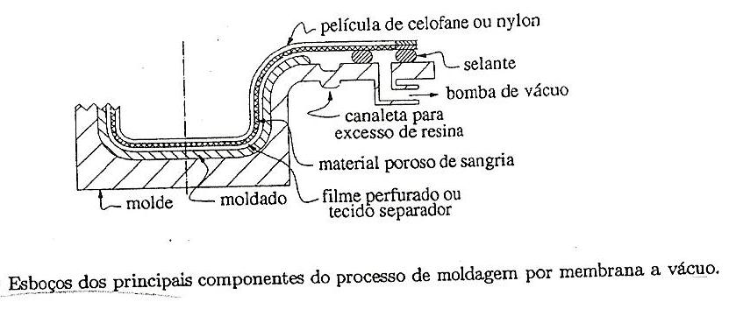
MOLDAGEM POR MEMBRAN A – PROCESSO A VÁCUO

Slide 15
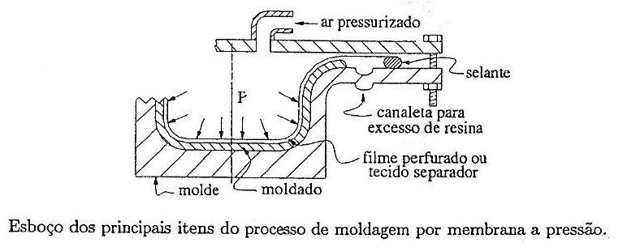
MOLDAGEM POR MEMBRAN A – PROCESSO POR PRESSÃO
Análogo ao processo a vácuo
Pressão externa de até 0,35 Mpa
Preferível ao a vácuo por ter maior aumento das fibras

Slide 16
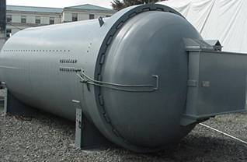
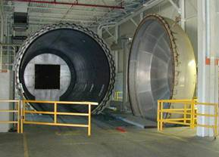
MOLDAGEM POR MEMBRAN A – PROCESSO EM AUTOCLAVE
Indústria aeroespacial e produção de preimpregnados
Ciclo de temperatura e pressão (de 0,25 a 0,70 MPa) em um vaso de pressão

Slide 17
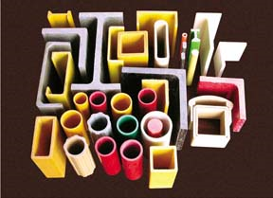
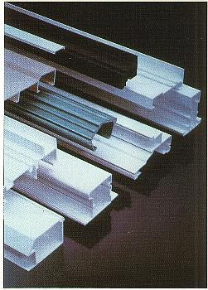
PROCESSO POR PULTRUSION (TREFILAÇÃO)
PRINCIPAIS PRODUTOS
-TUBOS
-CALHAS
-VIGAS
PERFIS CONTÍNUOS DE SECÇÃO UNIFORME EM GERAL

Slide 18
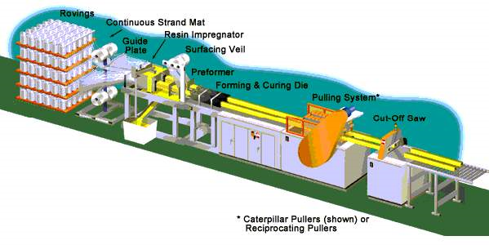
PROCESSO POR PULTRUSION (TREFILAÇÃO)
CONCEITO DO PROCESSO
<<PULTRUSION VIDEO>>

Slide 19
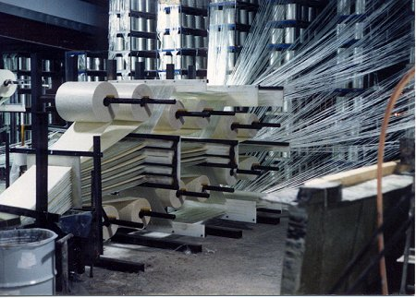
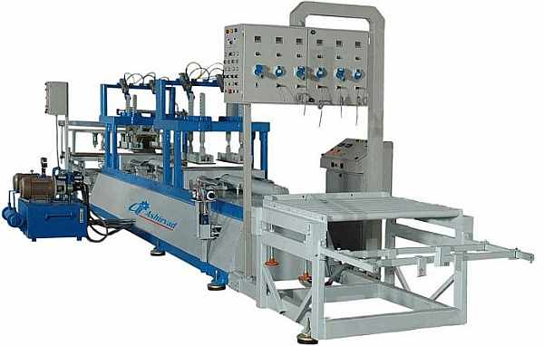
PROCESSO POR PULTRUSION (TREFILAÇÃO)
MAQUINÁRIO UTILIZADO

